Slide 1
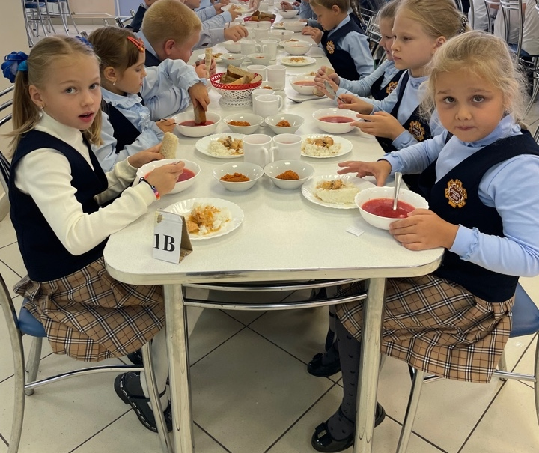
Внимание родителей к вопросам организации школьного питания
ВАСЕНИНА НАТАЛЬЯ АНАТОЛЬЕВНА
Председатель рабочей группы по контролю за организацией и качеством школьного питания при республиканском Родительском совете Министерства образования Республики Мордовия

Slide 2
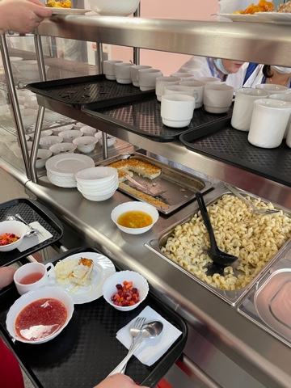
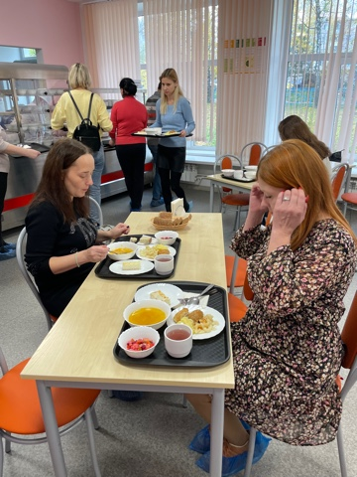
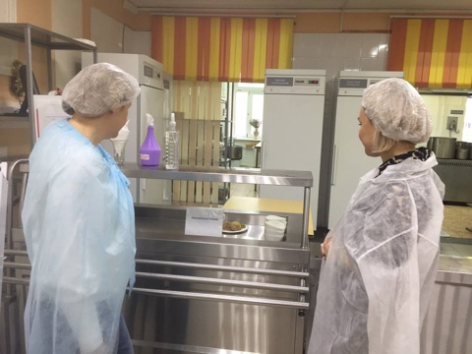
Этапы совершенствования системы организации питания школьников с участием родителей
1.ЭКСПРЕСС – АНАЛИЗ
примерного
двухнедельного меню
2. РОДИТЕЛЬСКИЙ
МОНИТОРИНГ
организации питания
в школьной столовой
3. Анализ полученных данных и разработка предложений, включая предложения по замене блюд
4. Дегустация новых блюд
с участием детей и родителей
5. Внедрение новых блюд в меню
Дальнейшая работа над
усовершенствованием системы
Все этапы осуществляются во взаимодействии с администрацией школы, исполнителем услуг и независимыми экспертами

Slide 3
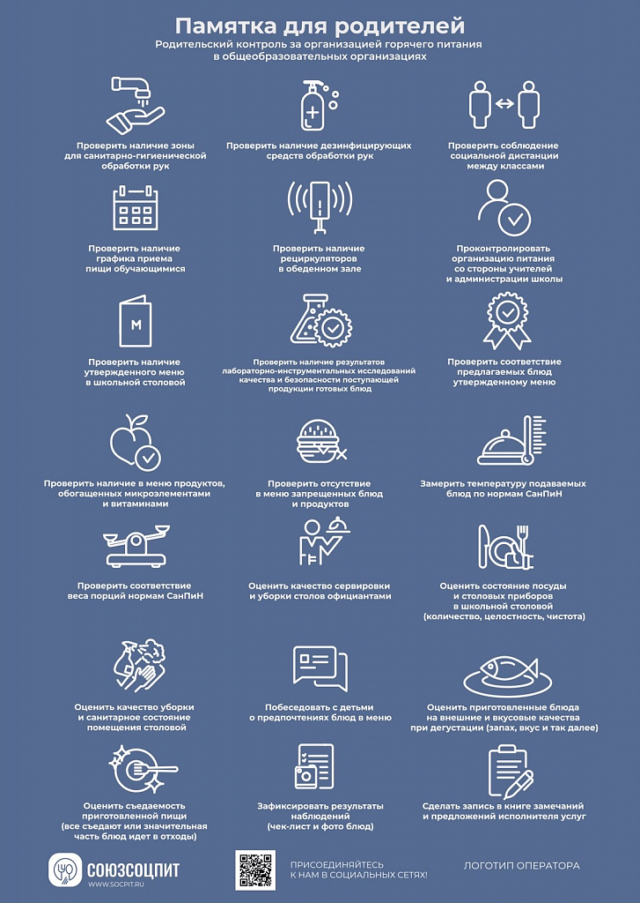
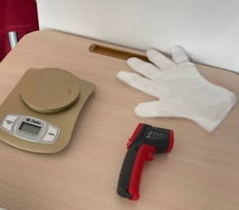
Документы и инструменты
Положение о порядке доступа законных представителей обучающихся для контроля качества оказания услуг питания детей в образовательной организации
Методические рекомендации по организации родительского контроля
Памятка – инструкция для родителей
Бесконтактный термометр

Slide 4

Начало родительского участия
Мониторинг питания , который включает посещение столовой,
изучение документов (сертификатов качества продукции), выявление в ходе открытого опроса среди учащихся качества предоставляемой услуги (вкус, презентабельность, горячее, холодное и т.д. )
Наблюдение за детьми в зале приема пищи: обработка рук, соответствие блюд, заявленных в меню, чистота посуды, сервировка столов, санитарное состоянием обеденного зала.
Регулярная обратная связь оператору питания и оперативное решение вопросов
Работа в группе родительского актива в чатах по 1-2 человека от школы по г. Саранск и районам РМ
Работа горячей линии ООО «Межрегиональная кейтеринговая компания»
Работа с ЦУР и ПОС в личном кабинете по обращениям родителей о качестве горячего питания.

Slide 5
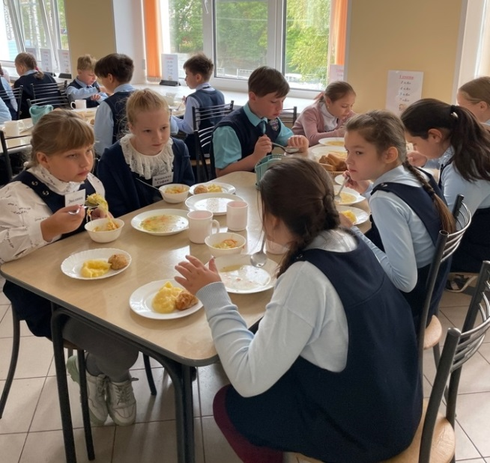
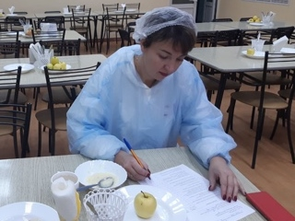
Что может / должен делать родитель в школьной столовой?
СРАВНИТЬ МЕНЮ на текущий день, находящееся в столовой с предложенным меню и с фактически выдаваемыми блюдами
ИЗМЕРИТЬ ТЕМПЕРАТУРУ подачи блюд бесконтактным термометром
ПРОВЕРИТЬ полновесность порций
ОЦЕНИТЬ ПОЕДАЕМОСТЬ блюд примерного цикличного меню
ПОБЕСЕДОВАТЬ с детьми
Купить и ПОПРОБОВАТЬ блюда
ЗАФИКСИРОВАТЬ результаты наблюдений
( заполнив АКТ родительского контроля)
СДЕЛАТЬ запись в книге замечаний и предложений исполнителя услуг
ДОВЕСТИ ИНФОРМАЦИЮ о родительском контроле до сведения администрации школы и Совета родителей
Примечание: Посещение других помещений столовой не входит в родительский контроль, но может осуществляться, если родитель включен в состав бракеражной комиссии

Slide 6
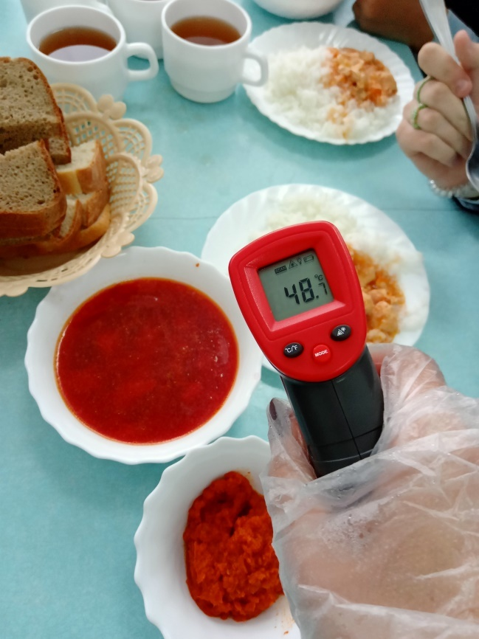
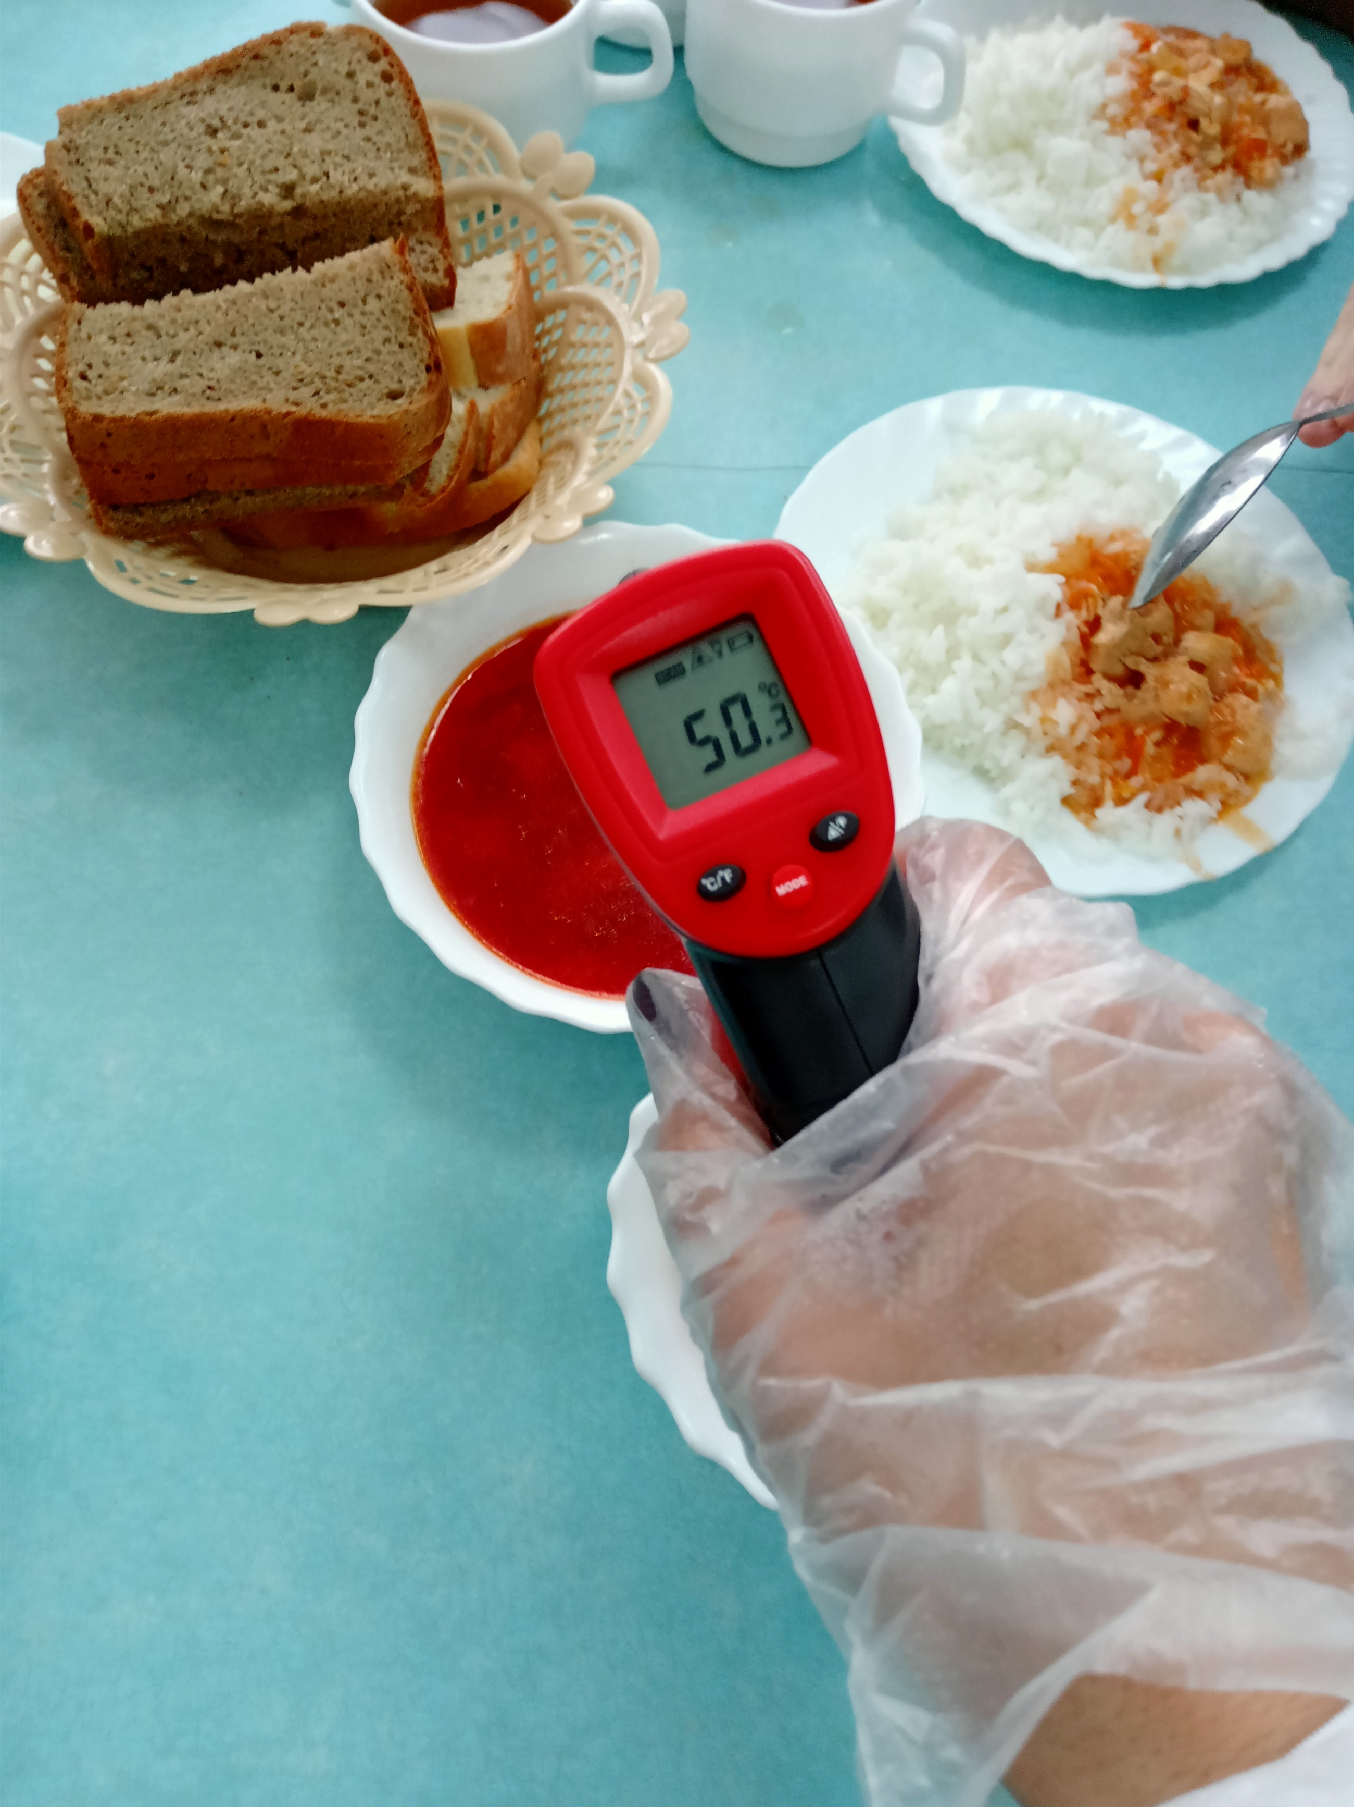

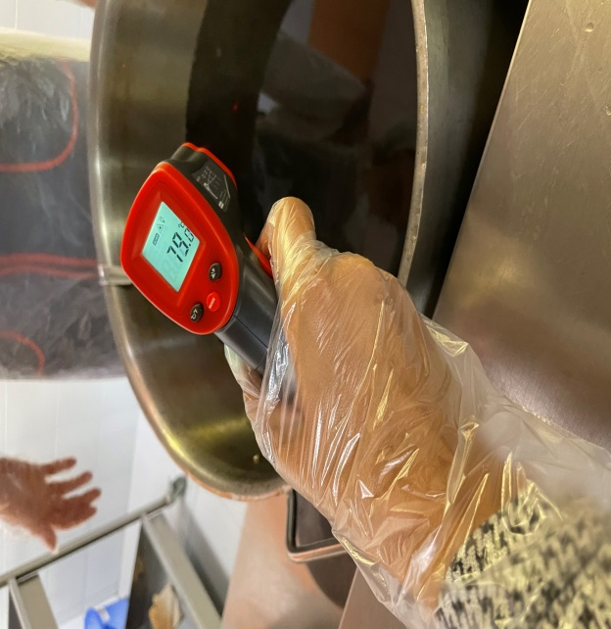
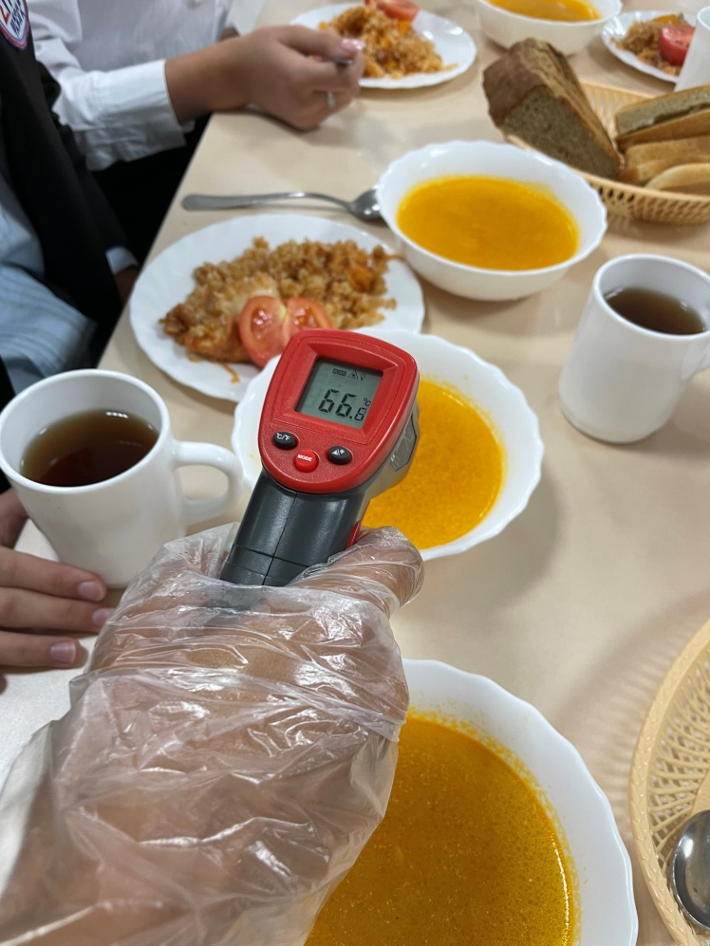
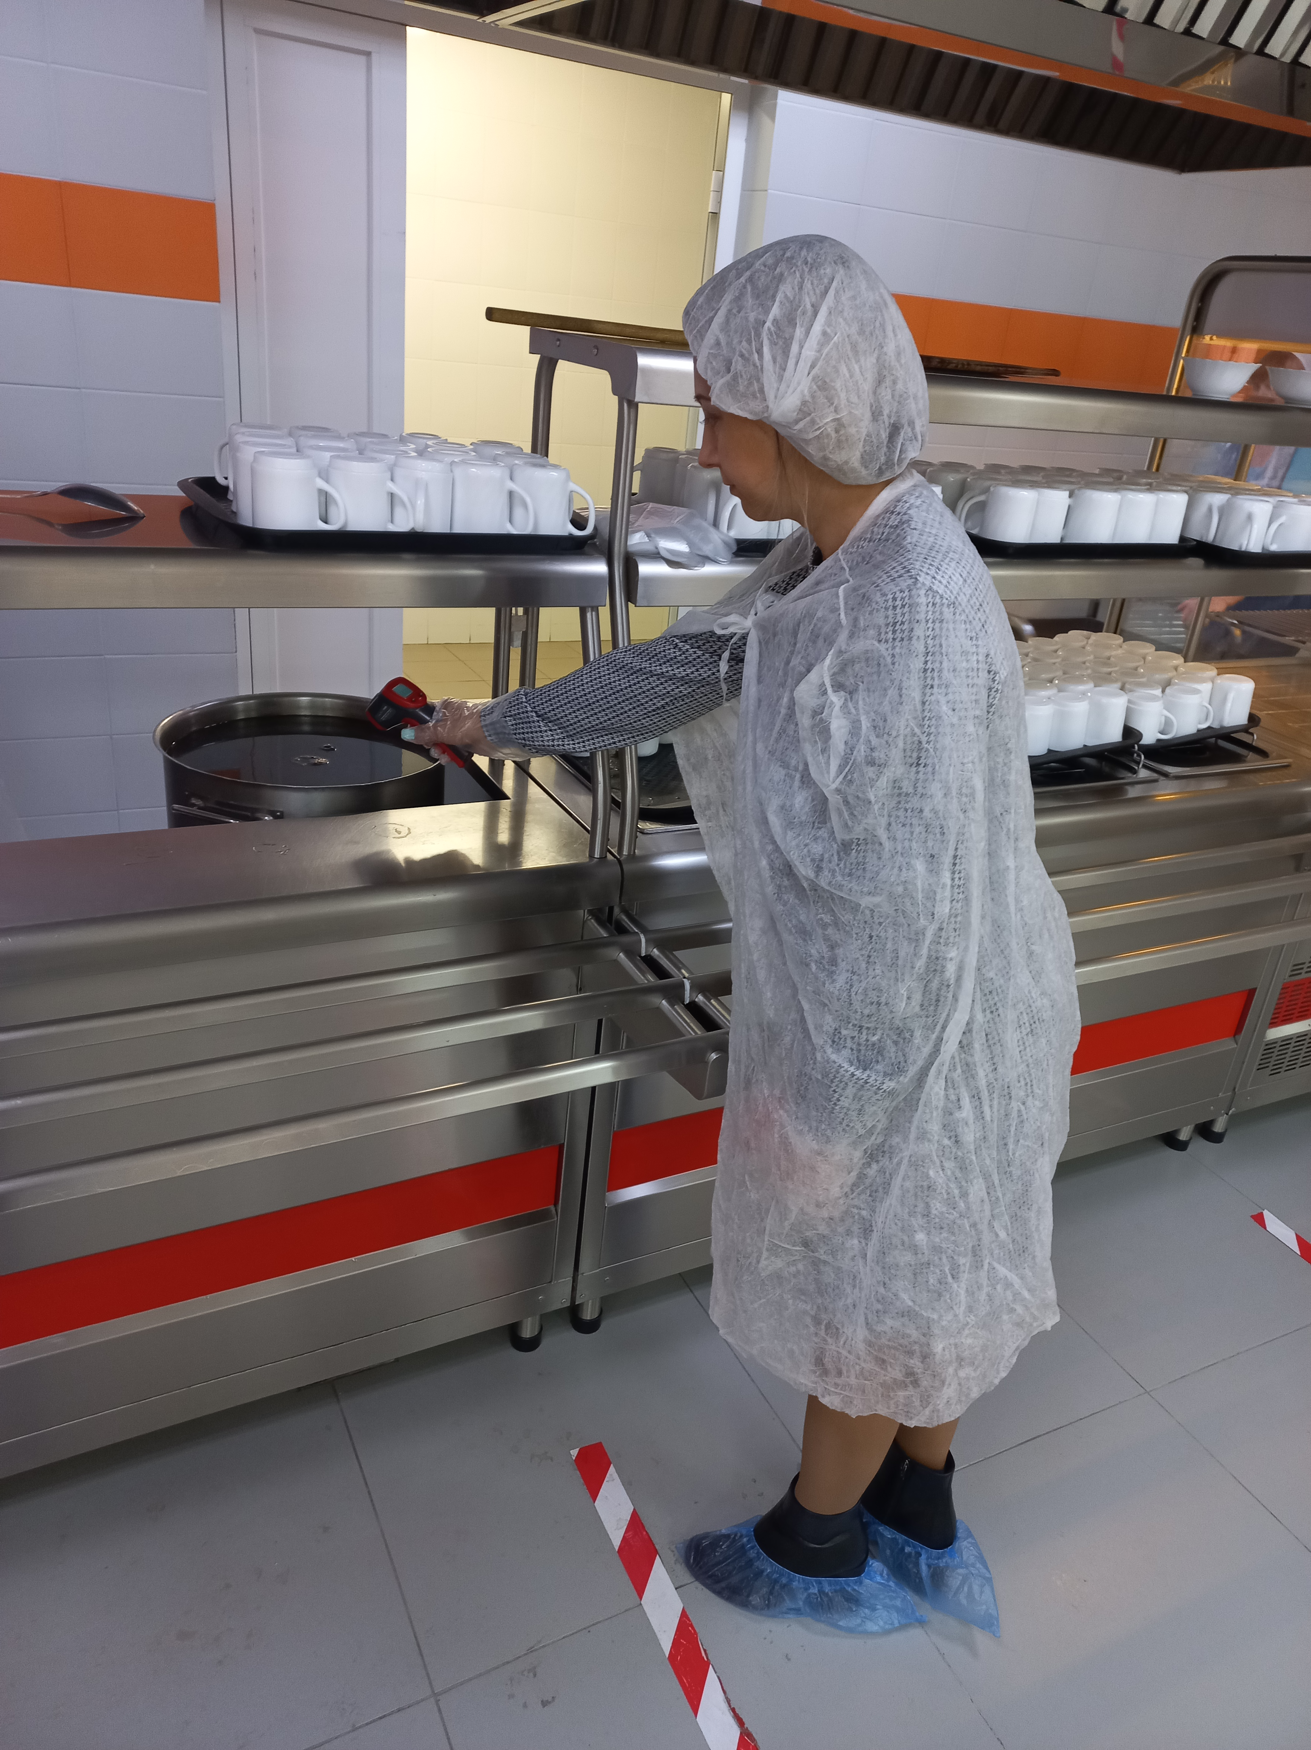
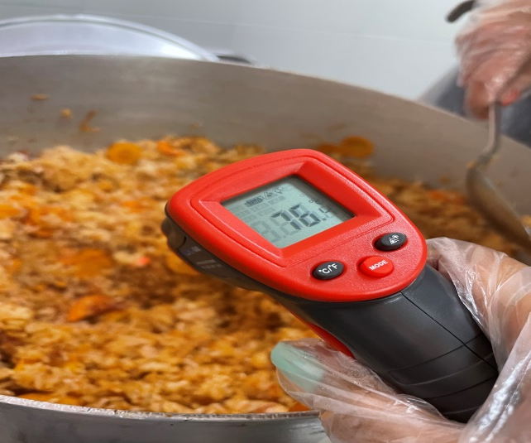
Измерение температуры блюд на раздаче и на столе

Slide 7
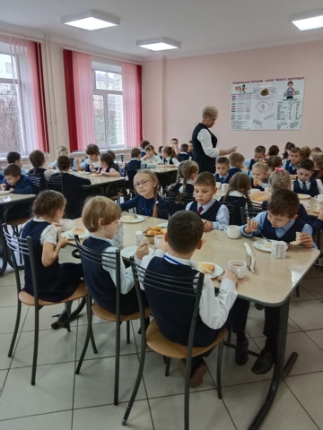
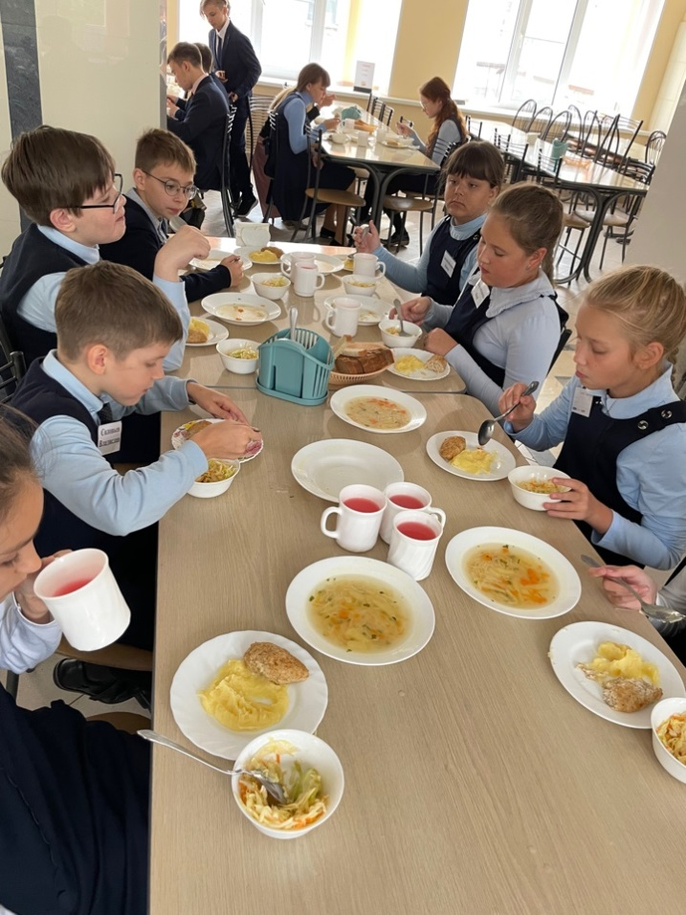
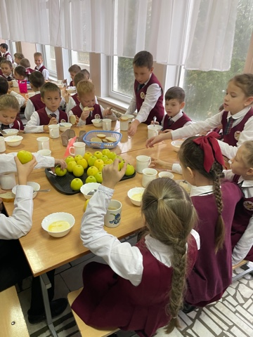
Беседы с детьми

Slide 8

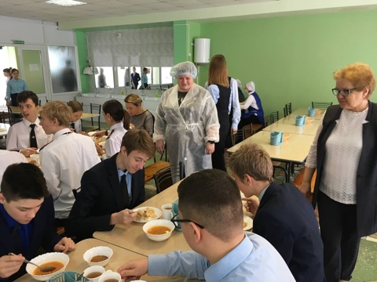
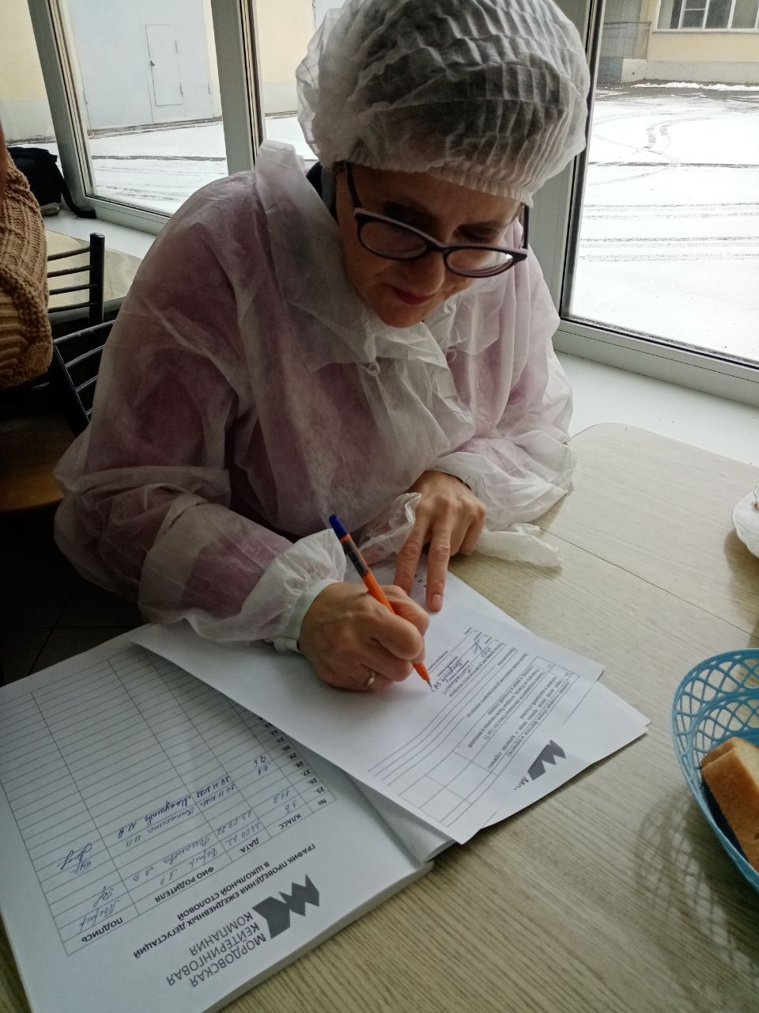
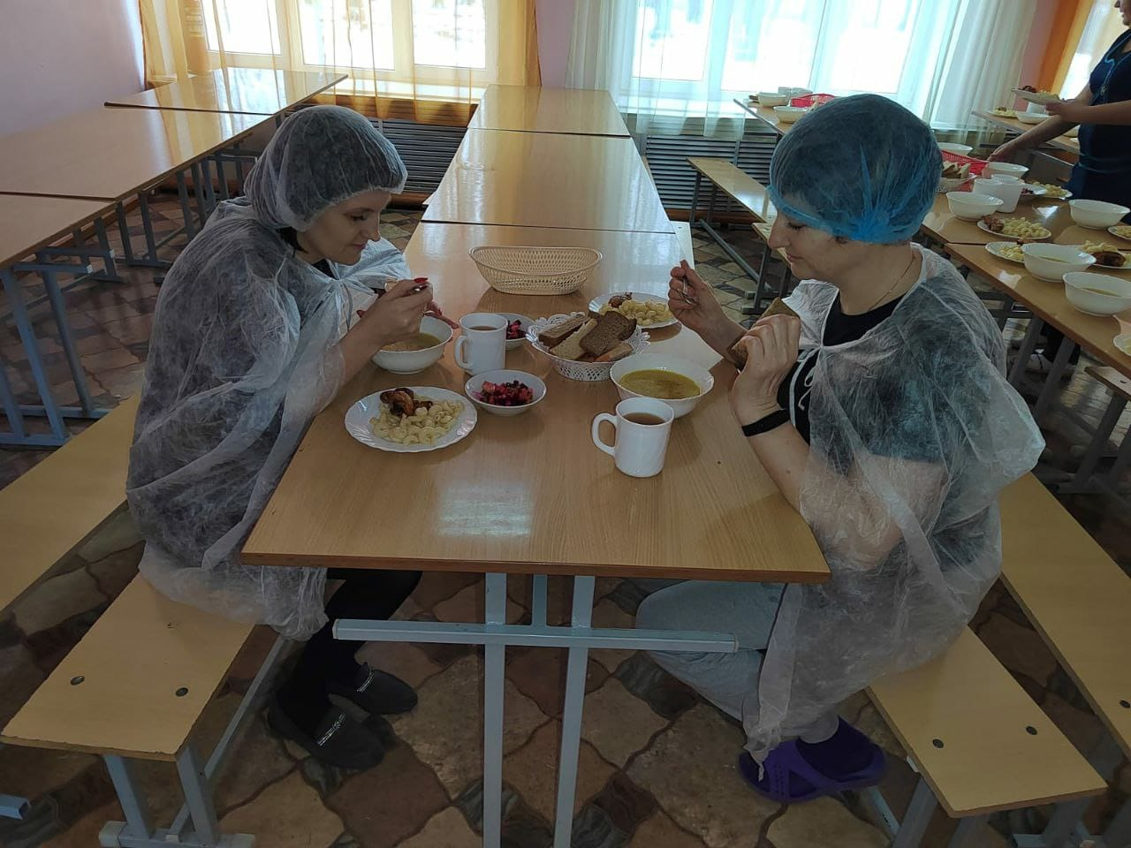
Предложение по замене блюд, дегустация новых блюд с участием детей и родителей

Slide 9
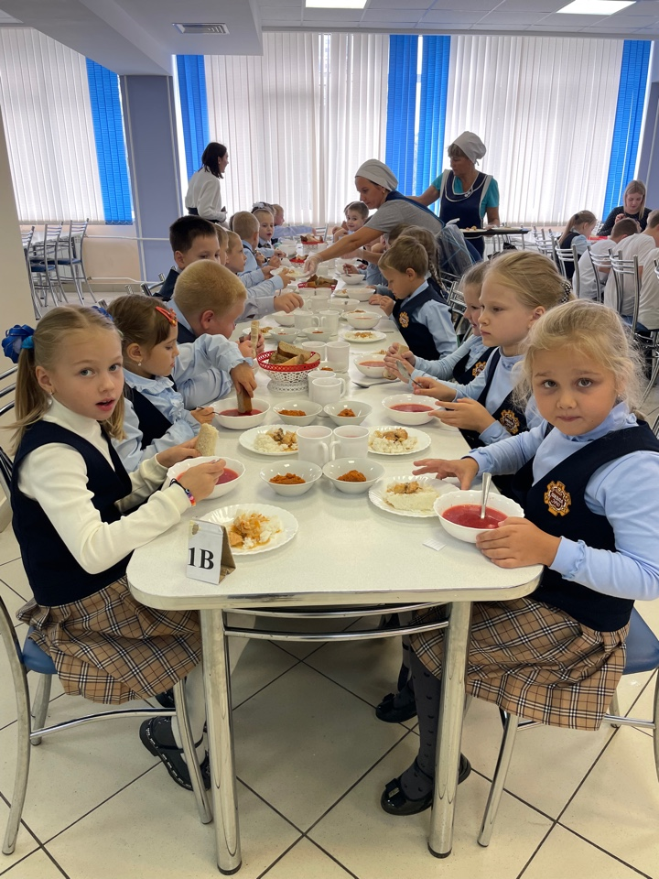
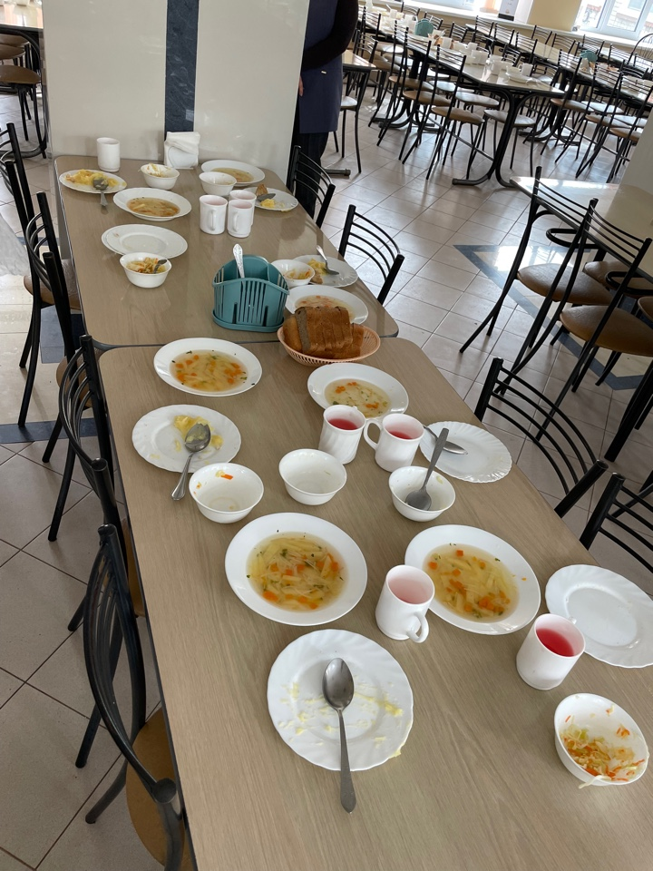
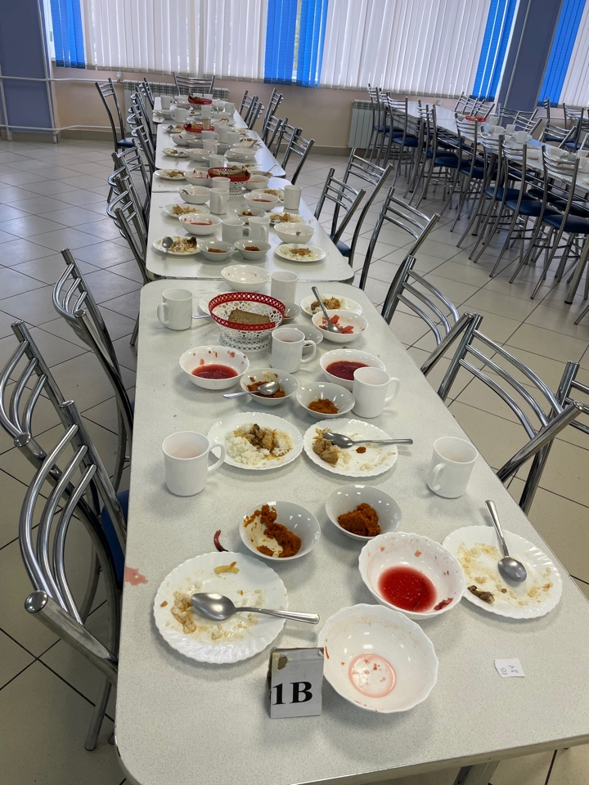
Оценка уровня несъедаемости

Slide 10
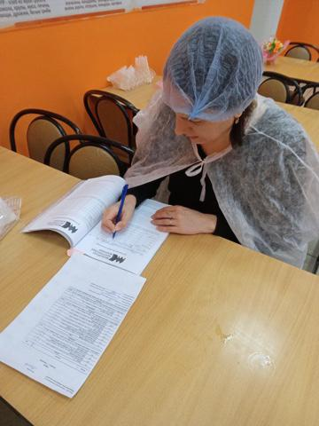
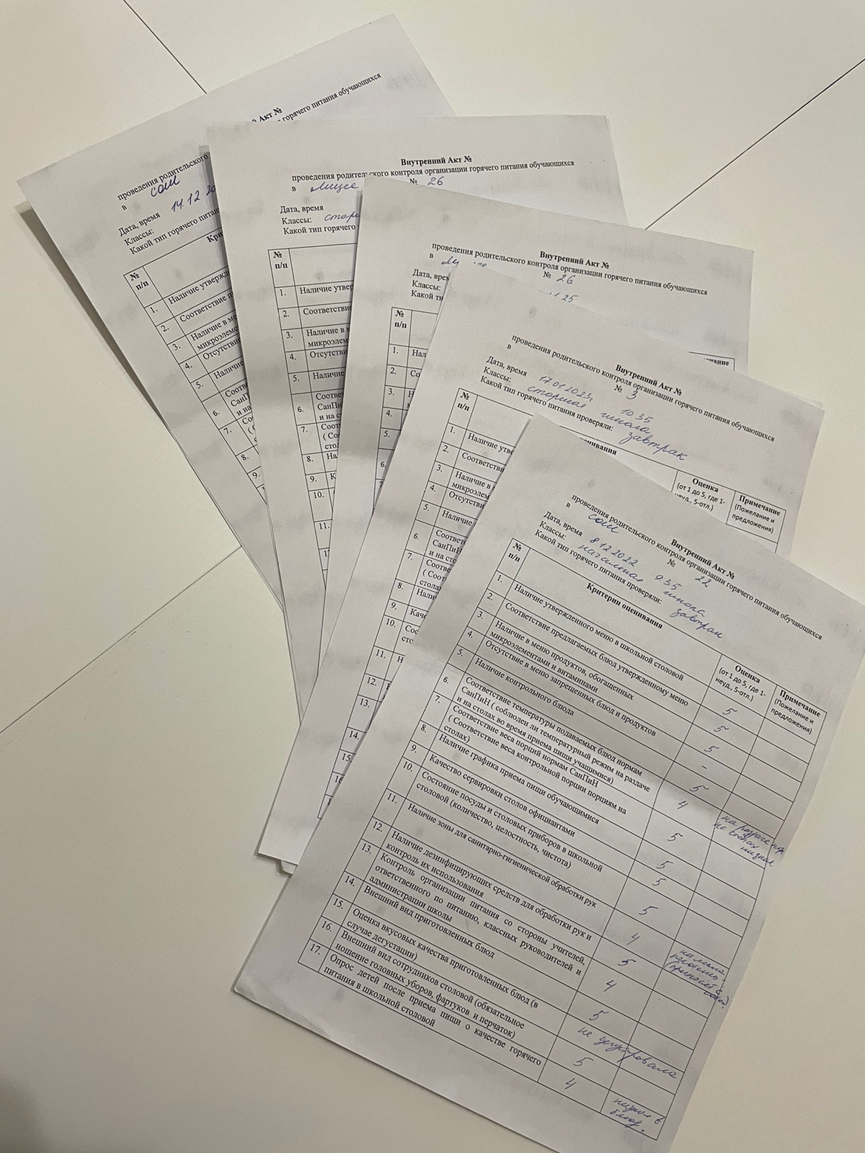
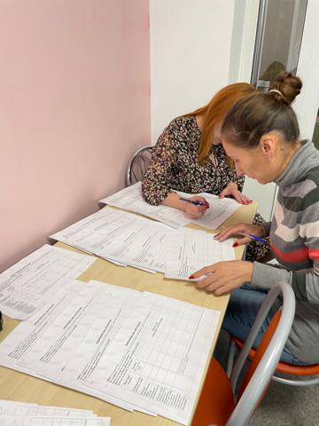
ОБСУЖДЕНИЕ РЕЗУЛЬТАТОВ

Slide 11
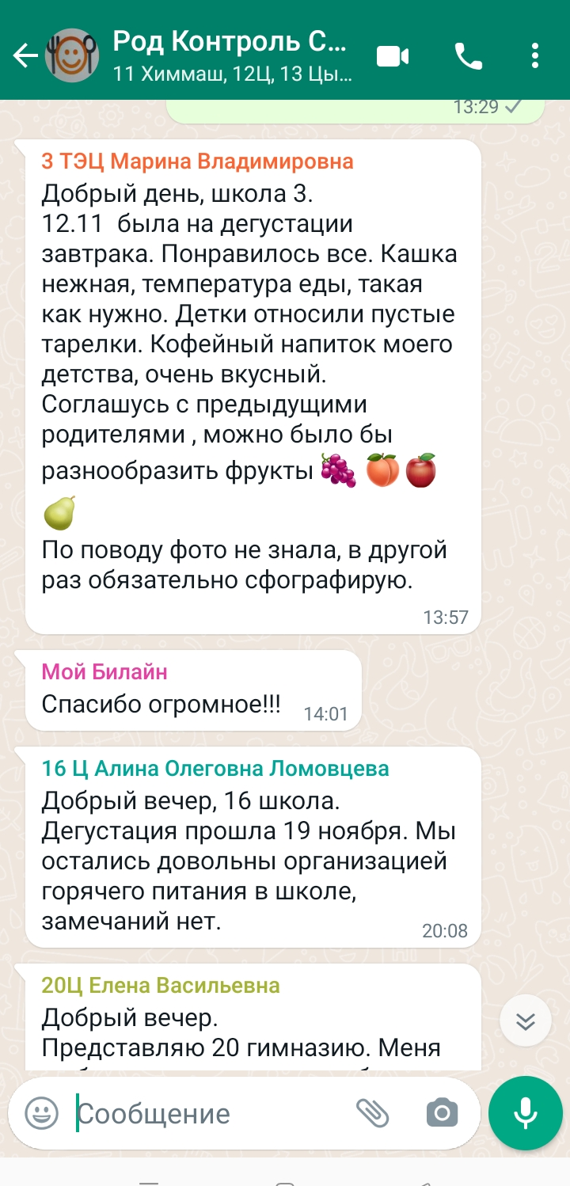
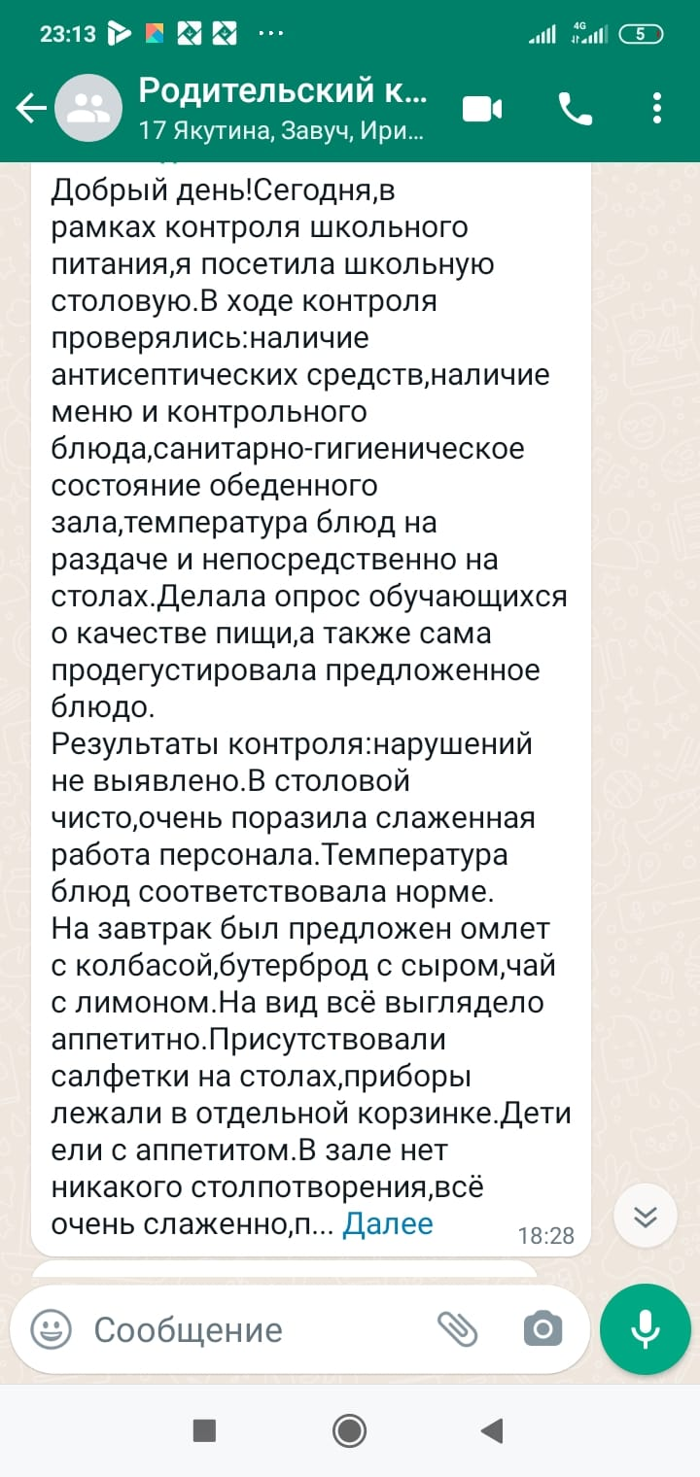
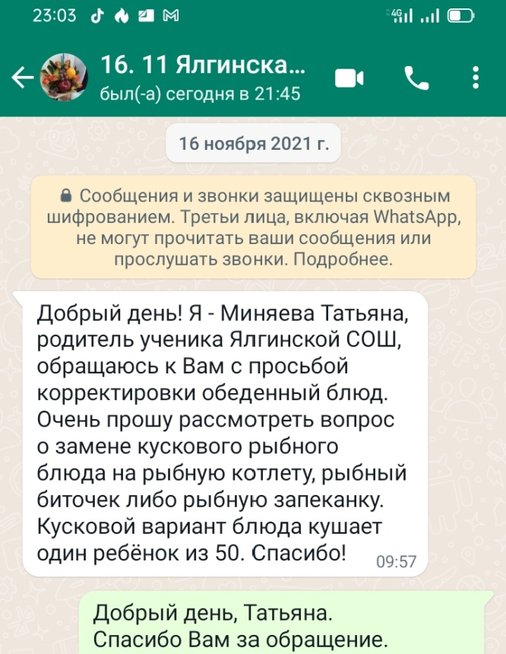
ПОЛУЧЕНИЕ ОБРАТНОЙ СВЯЗИ

Slide 12

Результаты практики участия родителей
Повышение охвата горячим организованным питанием
Повышение температуры подачи блюд в школьной столовой
Снижение количества обращений и жалоб на организацию питания со стороны родителей
Участие родителей в организации питания становится нормой и эффективной системой
Понимание родителями особенностей организации питания детей в школе и отличие от питания в семье
Переход от конфронтации к сотрудничеству с родителями по вопросам питания

Slide 13
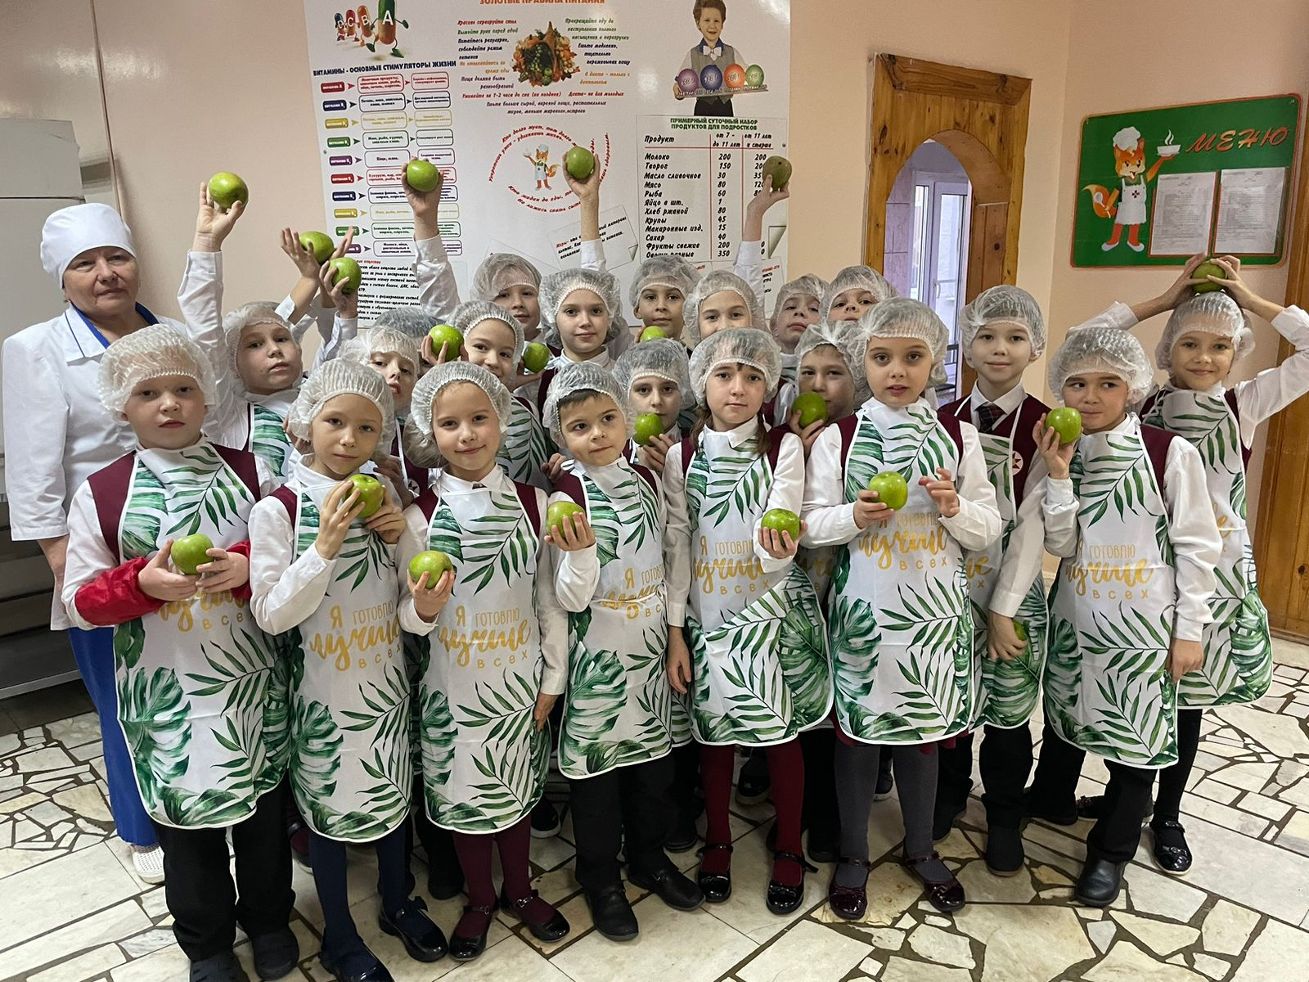
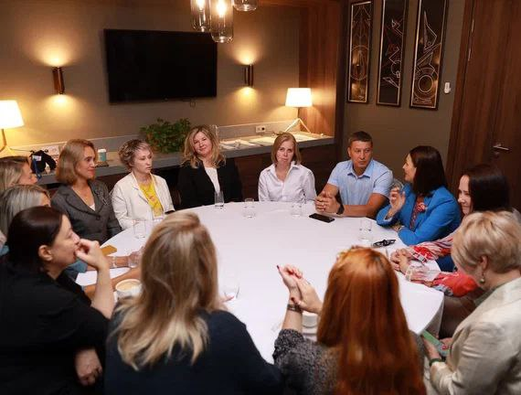
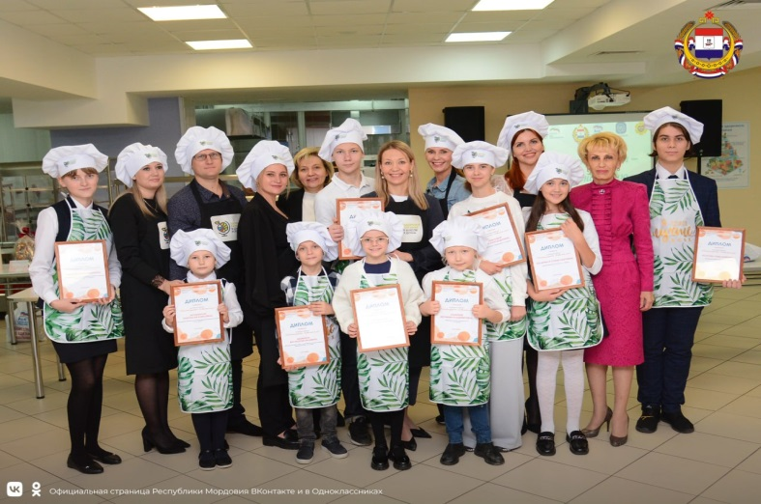
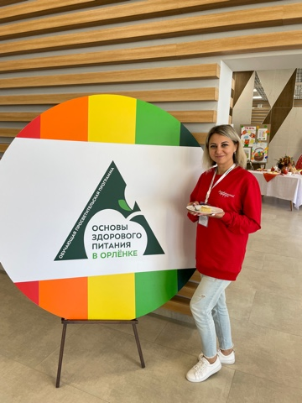
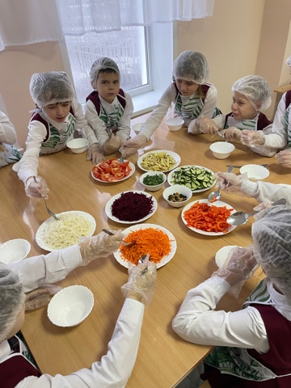
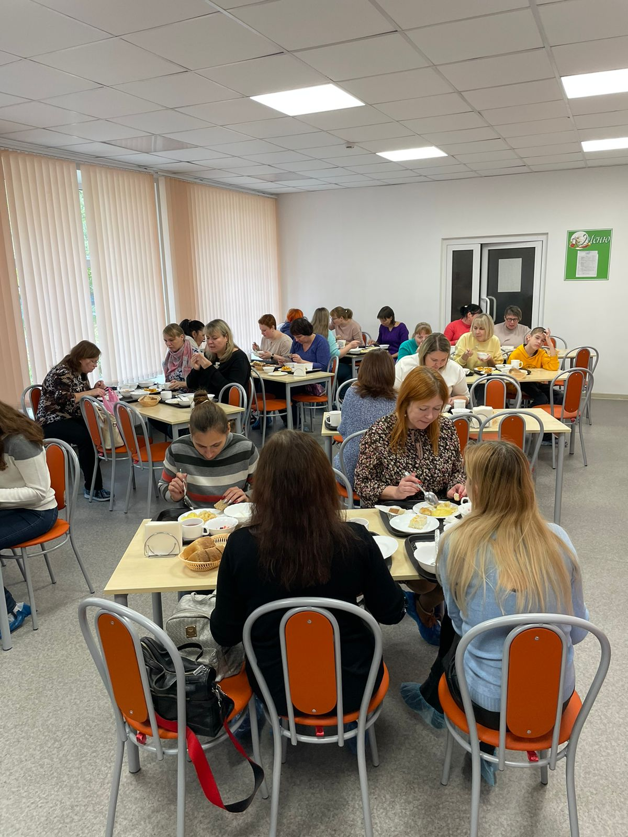
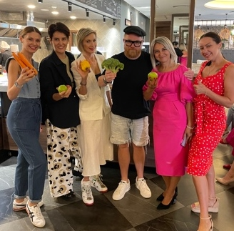
Наши активности и
Мероприятия, посвященные пропаганде здорового питания
УРОКИ ЗДОРОВЬЯ
ДЕГУСТАЦИЯ МЕНЮ
КУЛИНАРНЫЕ МАСТЕР КЛАССЫ
ВСТРЕЧИ С ЭКСПЕРАМИ
ПО ЗДОРОВОМУ ПИТАНИЮ
РОДИТЕЛЬСКИЙ ФОРУМ

Slide 14
ДЕСЯТЬ ШАГОВ ОТВЕТСТВЕННОГО РОДИТЕЛЯ
ИЗУЧИТЕ сайт школы и примерное меню
Найдите Единомышленников и заинтересуйте директора
Посетите Школьную столовую
Померьте температуру блюд при накрытии
Попробуйте блюда из школьного меню
проверьте полновестность порций
оцените количество отходов
поделитесь своими наблюдениямис другими родителями
придерживайтесть дома принципов здорового питания
Сохраняйте позитивный настрой и готовность к конструктивному диалогу

Slide 15
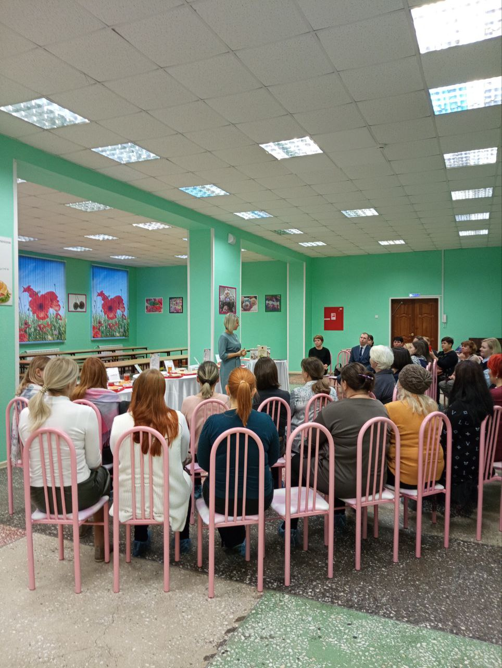
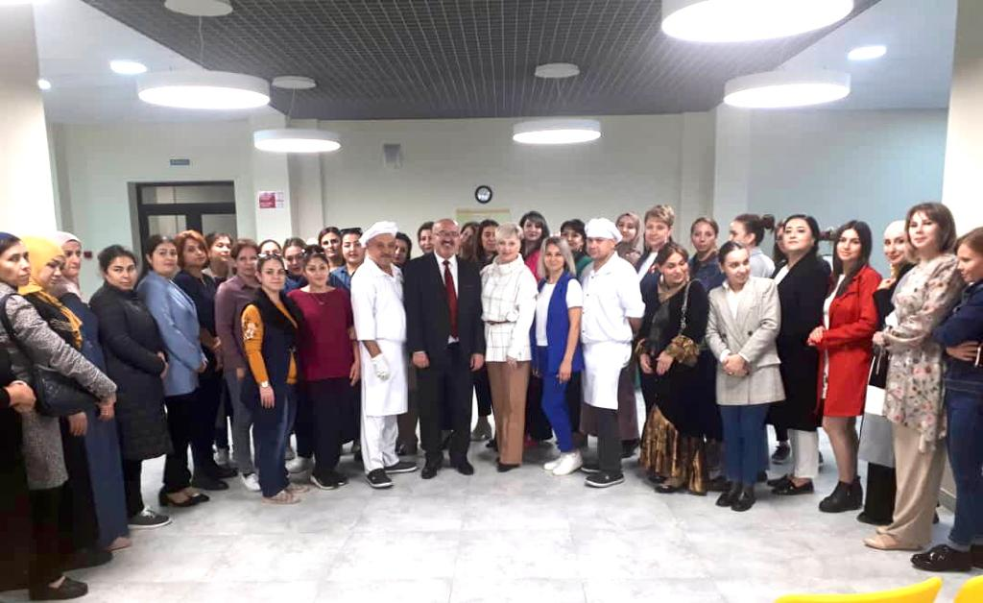
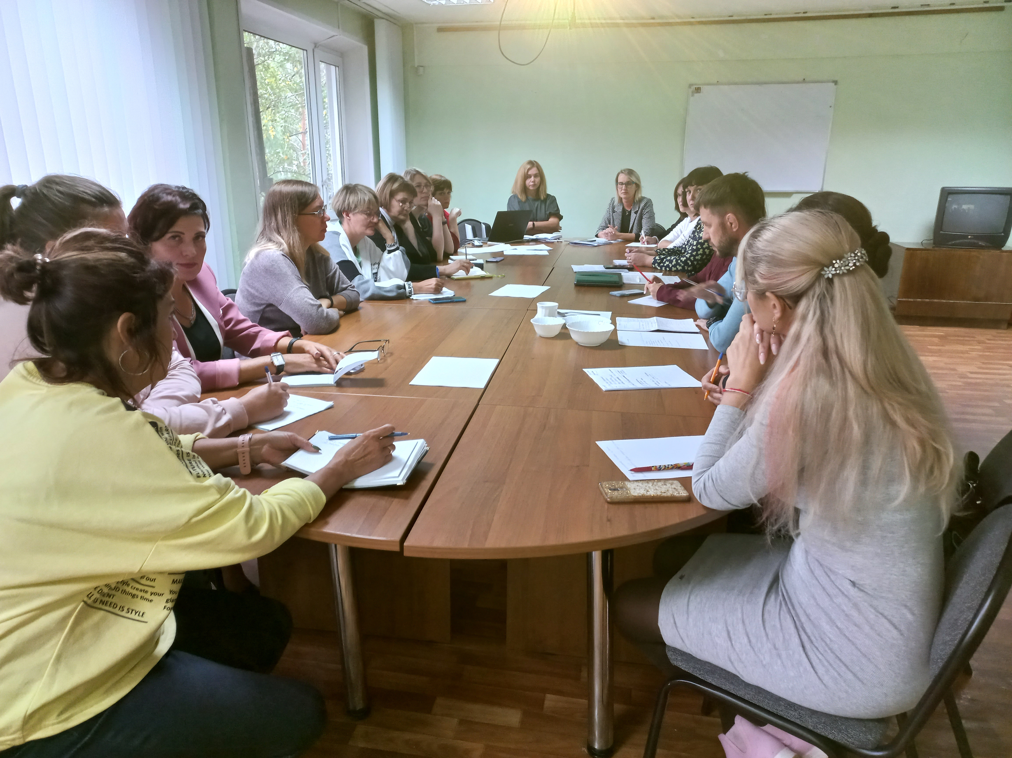
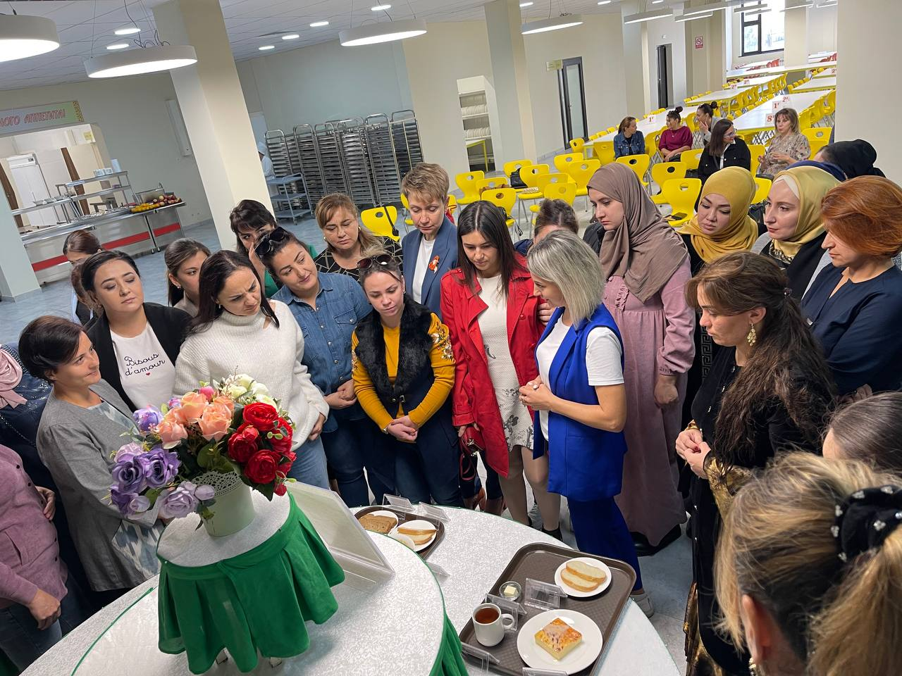
ВЗАИМОДЕЙСТВИЕ С ДРУГИМИ РЕГИОНАМИ И ТАДЖИКИСТАН (обучение родителей и передача опыпа региона)
г. Норильск (Дегустация меню)
г Душанбе (родительский контроль)
г. Сосновоборск

Slide 16

БЛАГОДАРЮ за внимание

